Slide 1
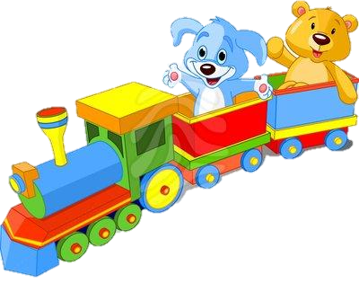
Логопедическое пособие – дидактическая игра
Звуковой паровозик
Автор : Имашева Анжела Владимировна,
учитель-логопед
КОУ «Радужнинская школа для обучающихся
с ограниченными возможностями здоровья»

Slide 2
Цель: Закрепить знания детей о гласных звуках
Задачи:
Закрепление знаний детей о гласных звуках, их артикуляции и звучании;
Закрепление умения выделять гласный звук в начале слова и соотносить его с соответствующим символом;
Развитие фонематического слуха, восприятия.

Slide 3
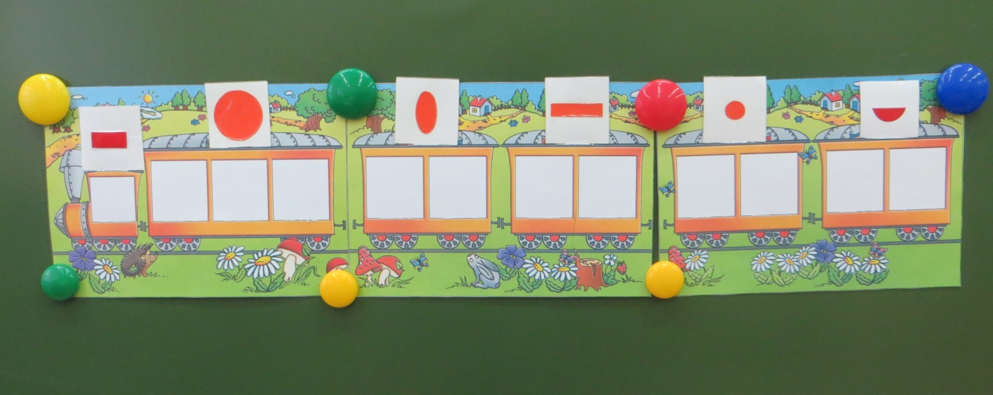
Оборудование: демонстрационные картинки паровозика и вагончиков с символами гласных звуков; предметные картинки, начинающиеся на гласные звуки, по количеству окошек в вагончиках.

Slide 4
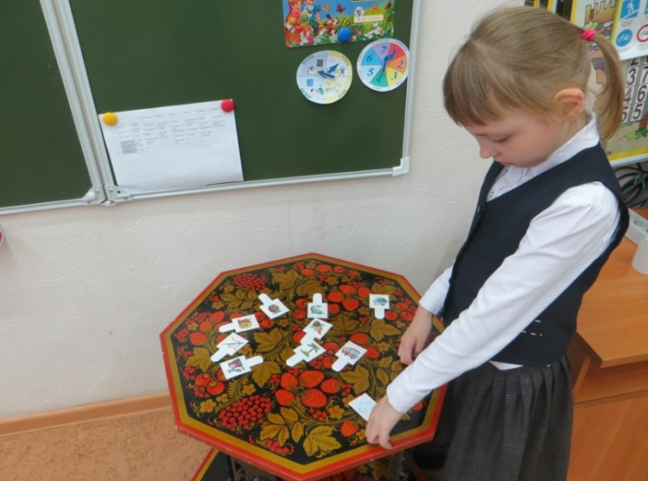
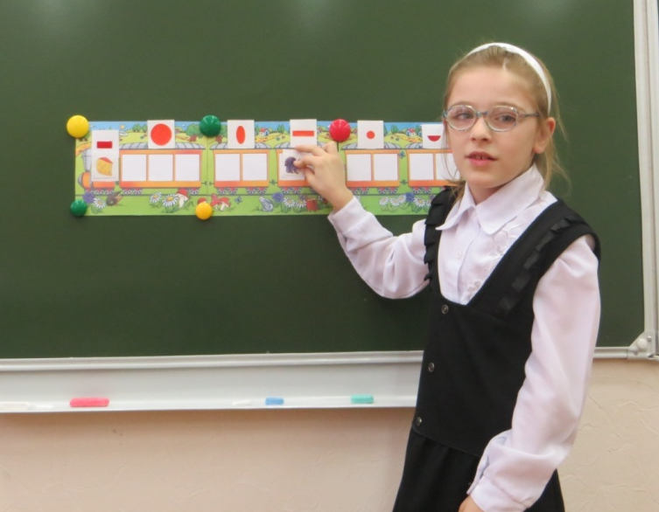
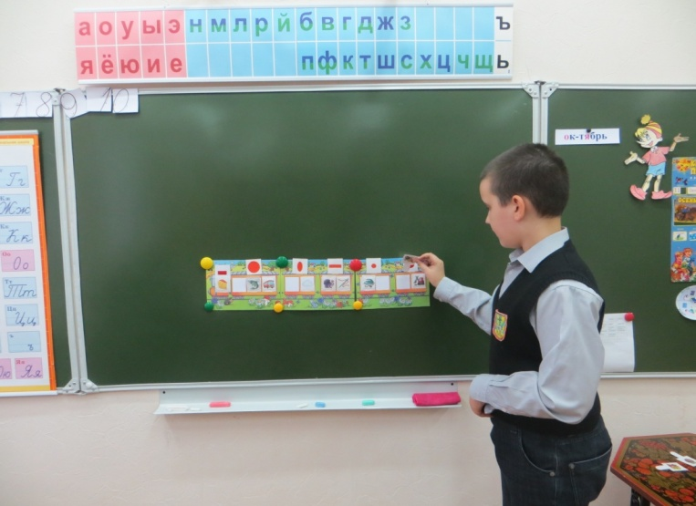
Описание: Паровозик с вагончиками прикрепляется на доску, картинки с изображениями, начинающимися на гласные звуки, раскладываются на столике перед доской. Дети по очереди подходят к столику, выбирают любую картинку, определяют первый звук в слове и «заселяют» в вагончик с соответствующим звуковым символом.

Slide 5
